Slide 1


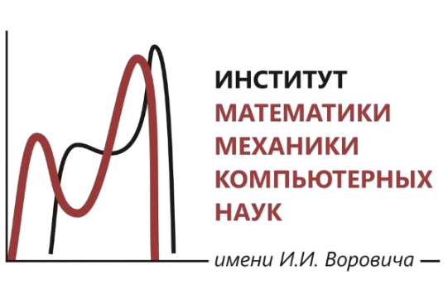

МИНОБРНАУКИ РОССИИ
Федеральное государственное автономное образовательное
учреждение высшего образования
«Южный федеральный университет»
Институт математики, механики и компьютерных наук им. И. И. Воровича
Кафедра методов оптимизации и машинного обучения
ИСПОЛЬЗОВАНИЕ НЕЙРОННЫХ СЕТЕЙ ДЛЯ РАСПОЗНАВАНИЯ РУКОПИСНЫХ ЦИФР НА ОСНОВЕ ЭЛЕКТРОМИОГРАФИИ
Рубашевская Анастасия Андреевна
Ростов-на-Дону
2026г.

Slide 2
ЦЕЛЬ РАБОТЫ
Цель этапа — оценить пригодность набора данных, собранного с помощью Arduino Uno Rev3, для последующего машинного обучения. Для этого проводится анализ баланса классов, длин треков, порядка записи и межканальных связей.

Slide 3
Актуальность
Рост практического спроса;
Необходимость преодоления нестабильности ЭМГ-сигнала;
Дефицит качественных размеченных датасетов;
Потребность в доступных и воспроизводимых решениях.

Slide 4
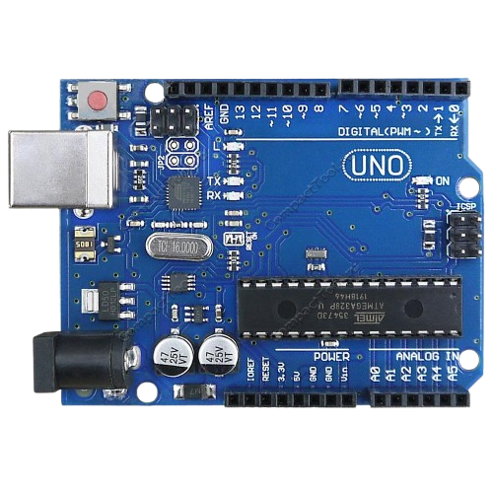
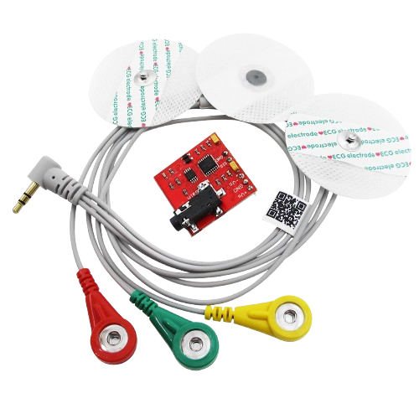
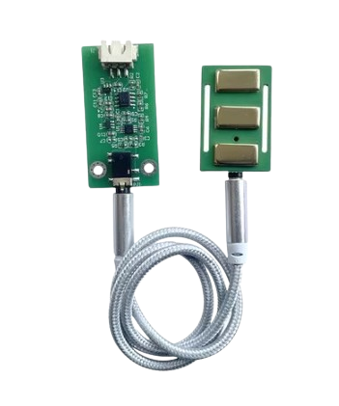
Используемые инструменты
EMG-датчики
Микроконтроллер Arduino Uno Rev3

Slide 5
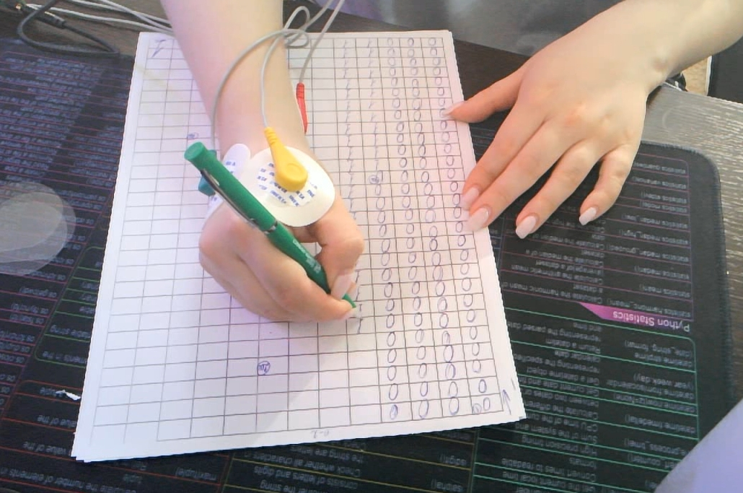
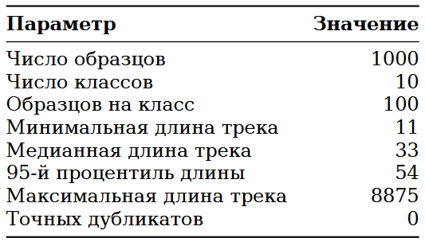
Сбор и подготовка данных

Slide 6
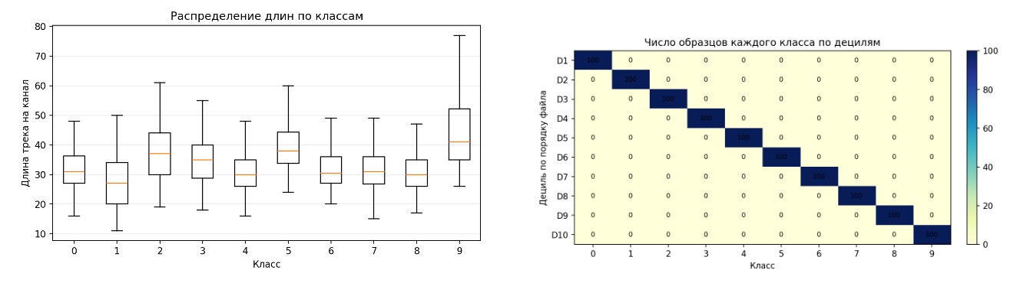
Анализ финального датасета.
Структура набора данных
Длины треков по классам.
Распределение классов по децилям файла.

Slide 7
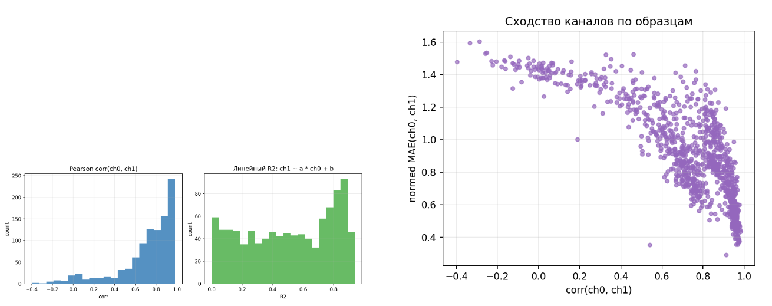
Анализ финального датасета.
Связь между каналами
2
Связь корреляции и различия каналов.
Распределение Pearson и R.

Slide 8
Выводы и планы
Основные выводы по результатам анализа:
Датасет пригоден для машинного обучения: классы сбалансированы, дубликаты отсутствуют;
Оба канала информативны и не дублируют друг друга;
Скрытых подгрупп и «второго режима» записи не обнаружено;
Межклассовые различия присутствуют, хотя и не являются радикальными.
Планы на следующий этап:
Медицинское обоснование. Привлечение клинических данных и консультаций со специалистами для подтверждения корректности выбора мышечных групп и интерпретации ЭМГ-сигналов с точки зрения физиологии;
Предобработка текущего датасета. Случайное перемешивание, приведение треков к единой длине;
Подбор модели. Тестирование и анализ различных архитектур для работы с двухканальными ЭМГ-сигналами переменной длины;
Валидация и демонстрация. Оценка качества классификации, анализ ошибок, демонстрация работоспособности прототипа.

